Slide 1
VERILOG · HOMEWORK
FSM 기반 Control 설계
D-FF 구조부터 STOP · RUN · CLEAR FSM까지
D-FF · Setup / Hold · CDC · Glitch · Moore vs Mealy
Homework-1 (S0 ~ S4) · Homework-2 (FSM_RUN_STOP)
정안성 · 2026. 10. 08

Slide 2
FSM 기반 Control 설계
00
목차
개념 정리
설계 · 검증
01
D-FF 구조
p.3 – 5
06
Homework-1 · FSM_S3
p.19 – 35
SR Latch → Gated D Latch → Master-Slave
State Diagram · TB · 시뮬레이션 · Latch · 보드
02
Setup · Hold
p.6 – 9
07
Homework-2 설계
p.36 – 42
정의 · 발생 원인 · Slack · Synchronizer
State Diagram · Block Diagram · 코드 연결 · RTL
03
CDC
p.10 – 14
08
Homework-2 검증
p.43 – 46
정의 · 문제 유형 · Single-bit · Multi-bit
기존 TB · 시나리오 3종 파형
04
Glitch
p.15 – 16
09
검증 방법론 평가
p.47 – 48
발생 원인 · FF 필요 여부
평가표 · 결함 주입 7종
05
Moore vs Mealy
p.17 – 18
10
새 TB 제안
p.49 – 60
출력 결정 방식 · 응답 시점 비교
Golden Model · 채점 항목 C1 ~ C4 · 실행 결과
11
결론
p.61
설계 · 검증 정리
정안성 · FSM Control 설계
2 / 61

Slide 3
01 · D-FF 구조 · SR Latch
01
SR Latch Oscillates When S and R Release Together
Truth Table
NOR SR Latch
R | S | Q | Q̄ | 동작
0 | 0 | Q | Q̄ | HOLD
0 | 1 | 1 | 0 | SET
1 | 0 | 0 | 1 | RESET
1 | 1 | 0 | 0 | 금지 (Q = Q̄)
R
NOR
Q
R S = 11 → 00 동시 변경 시
NOR
R · S
Q̄
S
Q
Q̄
Q · Q̄가 서로의 입력으로 되돌아감 → 값 유지
두 NOR 동시 0 → 동시 1 → 동시 0 반복 = 발진
정안성 · FSM Control 설계
3 / 61

Slide 4
01 · D-FF 구조 · D Latch → Gated D Latch
01
Enable Gate Restores Memory to the D Latch
#3 D Latch
#4 Gated D Latch
S = D, R = D̄ → R S = 11 입력 불가
S · R 앞에 AND + EN 추가
S
SR Latch
D
AND
SR Latch
D
Q
EN
Q
R
AND
D̄
D | S R | Q
0 | 0 1 | 0
1 | 1 0 | 1
EN | D | Q
0 | x | HOLD
1 | 4 / 61 | = D
HOLD 입력 (00) 없음 → Q = D 항상 따라감
→ 메모리 기능 상실
EN = 0 → S = R = 0 → HOLD 복구
EN = 1 동안 D 변화 전부 통과 (level 동작)
정안성 · FSM Control 설계
4 / 61

Slide 5
01 · D-FF 구조 · Master-Slave
01
Two Gated Latches Capture D at the Rising Edge
Master
Q'
Slave
D
Gated D Latch
Gated D Latch
Q
EN = clk̄
EN = clk
inverter
clk
clk
D
clk = 0 → Master 투명
clk = 1 → Master HOLD
Q' (Master)
Q (Slave)
상승 엣지 순간의 D만 Q로 전달
정안성 · FSM Control 설계
5 / 61

Slide 6
02 · Setup · Hold · 정의
02
D Must Stay Still Around the Clock Edge
clk
D
t_setup
t_hold
D 변경 금지 구간
Setup Time
Hold Time
위반 시
상승 엣지 이전 D 유지 시간
상승 엣지 이후 D 유지 시간
Master Latch 출력 0 / 1 미결정 = Metastability
정안성 · FSM Control 설계
6 / 61

Slide 7
02 · Setup · Hold · Setup 원인
02
Setup Time Lets the Master Settle Before It Closes
Master
Q'
Slave
D
Gated D Latch
Gated D Latch
Q
EN = clk̄
EN = clk
inverter
clk
clk
D → Master gate → feedback loop 안정까지 delay 존재
상승 엣지 = Master EN 차단 시점
차단 전 loop 미안정 → Q' 중간 전압 고정
Setup Time ≥ Master 내부 전파 delay
D
Q'
Master 내부 전파
t_setup 이상 확보
정안성 · FSM Control 설계
7 / 61

Slide 8
02 · Setup · Hold · Hold 원인
02
Hold Time Covers the Late Closing of the Master
Master
Q'
Slave
D
Gated D Latch
Gated D Latch
Q
EN = clk̄
EN = clk
inverter
clk
clk
Master EN = clk̄ → inverter 통과
clk 상승 후 inverter delay 동안 Master 열림 유지
이 구간 D 변경 → 새 값이 Q'로 유입
Hold Time ≥ clk̄ 지연 − D 경로 delay
ideal (delay 0) 조건일 경우 Hold = 0
← Master 아직 열림 → D 유입
clk̄
D
inverter delay
정안성 · FSM Control 설계
8 / 61

Slide 9
02 · Setup · Hold · 해결
02
Slack Sets the Clock Limit, Synchronizer Guards Async Inputs
Setup 조건
Hold 조건
비동기 입력
T_clk ≥ T_cq + T_comb(max) + T_setup
Slack (margin) = T_clk − (T_cq + T_comb + T_setup)
Negative Slack → 조합 경로 분할 (pipeline) 또는 클럭 감소
T_cq + T_comb(min) ≥ T_hold
클럭 주파수와 무관
Hold 위반 → 짧은 경로에 delay 추가
스위치 · 외부 신호 = 클럭과 무관한 변화
Setup · Hold 위반 피할 수 없음
2-FF Synchronizer로 metastability 확률 감소
정안성 · FSM Control 설계
9 / 61

Slide 10
03 · CDC · 정의
03
CDC Path Has No Guaranteed Setup and Hold Margin
CDC
정의
clk_A 도메인
clk_B 도메인
CDC (Clock Domain Crossing) = 서로 다른 클럭으로 동작하는 FF 사이의 신호 전달
송신 FF = clk_A, 수신 FF = clk_B
FF_A
data_a
FF_B
q_b
clk_A
clk_B
발생 원인
clk_A
clk_A · clk_B 위상 관계 고정 불가 (비동기 · 주파수 상이)
data_a 변경 시점이 clk_B setup · hold window와 겹칠 확률 항상 존재
data_a
clk_B
치명적인 이유
q_b
미결정
비동기 클럭 간 경로 → STA로 Setup · Hold 보장 불가
metastable 값 → fan-out 로직마다 0 / 1 다르게 해석
RTL 시뮬레이션에 metastability 없음 → 보드에서만 간헐적 오동작
setup · hold window
clk_B setup · hold window
metastable 구간
정안성 · FSM Control 설계
10 / 61

Slide 11
03 · CDC · 문제 유형
03
CDC Fails as Metastability, Data Loss or Incoherence
① Metastability
② Data Loss
③ Incoherence
Single-bit · 모든 CDC 경로
Single-bit pulse · fast → slow
Multi-bit bus
clk_B
clk_A
clk_B
d
pulse_a
d_a
011
100
clk_B
q
미결정
q_b
011
111
100
q_b
미검출
d 변경 = clk_B setup · hold window 안
q 출력이 일정 시간 0 / 1 미결정 후 임의 값 확정
pulse 폭 < clk_B 주기
clk_B 엣지 사이에서 pulse 소멸 → event 소실
bit별 metastability 해소 결과 상이
1 cycle 동안 존재하지 않는 값 수신 (011 → 111 → 100)
해결 → 2-FF Synchronizer
해결 → Toggle Synchronizer · Handshake
해결 → Gray Code · Handshake · Async FIFO
정안성 · FSM Control 설계
11 / 61

Slide 12
03 · CDC · Single-bit · Level
03
Single-Bit Level Signals Cross Through a 2-FF Synchronizer
CDC
clk_A 도메인
clk_B 도메인
2-FF Synchronizer · ASYNC_REG
FF_A
FF1
FF2
clk_B 로직
d_a
q1
q2
(안정)
metastable 가능
clk_A
clk_B
동작 파형
사용 조건
clk_B
source = FF 출력 직결, 조합 로직 금지 (Glitch 동기화 방지)
d_a 유지 ≥ clk_B 1.5 cycle
FF1 · FF2 인접 배치 (ASYNC_REG) → 안정화 시간 확보
latency 2 cycle, 고속 clk_B → 3-FF로 MTBF 증가
d_a
q1
미결정
q2
안정화 시간 = clk_B 1 cycle
정안성 · FSM Control 설계
12 / 61

Slide 13
03 · CDC · Single-bit · Pulse
03
Short Pulses Cross as a Toggle, Then Edge Detect Restores Them
CDC
clk_A 도메인
clk_B 도메인
q2
pulse_a
XOR
FF_T
tgl_a
FF1
FF2
FF3
q3
XOR
pulse_b
clk_A
clk_B
clk_A
동작 · 조건
pulse_a
pulse → toggle level 변환, level만 2-FF 동기화
q2 ^ q3 edge detect → clk_B 1 cycle pulse 복원
pulse 간격 ≥ clk_B 3 cycle (이전 toggle 동기화 완료 필요)
짧은 간격 연속 event → Handshake · Async FIFO
tgl_a
clk_B
q2
q3
pulse_b
정안성 · FSM Control 설계
13 / 61

Slide 14
03 · CDC · Multi-bit
03
Multi-Bit Data Crosses via Gray Code, Handshake or Async FIFO
① Gray Code
② Handshake
③ Async FIFO
값
Binary
Gray
송신
clk_A
수신
clk_B
write
clk_A
Dual-port
RAM
read
clk_B
3
011
010
data[N] 고정
4
100
110
변경 bit
3
1
req
2-FF
2-FF
wptr · Gray
counter
bin2gray
2-FF × N
gray2bin
2-FF
ack
2-FF
rptr · Gray
연속 값 사이 1 bit만 변경
동기화 오차 = 이전 값 또는 새 값만 발생
조건: +1 · −1씩 변하는 counter · pointer
data 고정 → req 1 bit만 동기화
req 확인 시점 data 안정 → 수신 측 직접 캡처
ack 회신 후 다음 data
data bus 동기화 없음, word당 수 cycle 소요
data = dual-clock RAM 저장, 동기화 없음
pointer만 Gray 변환 후 2-FF 동기화
empty = 수신 측 판정, full = 송신 측 판정
연속 data stream 전달
정안성 · FSM Control 설계
14 / 61

Slide 15
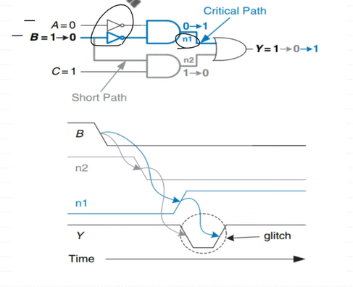
04 · Glitch · 발생 원인
04
Unequal Path Delays Create a Glitch
B : 1 → 0, A = 0, C = 1
Short Path (n2): B 직접 → AND → 빠르게 0
Critical Path (n1): B → inverter → AND → 늦게 1
n1 · n2 둘 다 0인 구간 발생 → Y = 1 → 0 → 1
Glitch 폭 = 두 경로 delay 차이
발생 위치
조합회로 출력 (입력 간 도착 시간 차이)
FF 출력 = 클럭 엣지에서만 변경 → Glitch 없음
정안성 · FSM Control 설계
15 / 61

Slide 16
04 · Glitch · FF 필요 여부
04
Register Outputs Only Where Glitches Matter
Combinational vs Sequential Output
항목 | CL 출력 | SL 출력
Glitch | 통과 | 제거
응답 | 전파 delay만 | +1 cycle 지연
면적 · Cost | FF 없음 | FF 수 증가
전력 · 발열 | 클럭 부하 없음 | FF 클럭 toggle 전력 증가
Timing | Critical Path 길어짐 | 경로 분할 → 안정
FF 필요
FF 불필요
clock · enable · async reset으로 쓰는 신호
다른 클럭 도메인 · 외부 칩 입력
Critical Path 분할 필요 구간
같은 클럭 FF가 엣지에서만 읽는 내부 신호
다음 엣지 Setup 전 안정 → Glitch 무관
LED처럼 ns 단위 Glitch가 의미 없는 출력
정안성 · FSM Control 설계
16 / 61

Slide 17
05 · Moore vs Mealy · 개념
05
Moore Output Depends on State Only
Moore
Mealy
input → output 직결
Next-State
Logic
State
Register
Output
Logic
Next-State
Logic
State
Register
Output
Logic
input
input
output
output
output = f(state)
output = f(state, input)
항목 | Moore | Mealy
출력 결정 | 현재 state만 | 현재 state + 현재 input
출력 변경 시점 | 클럭 엣지 이후 (state 변경 시) | input 변경 즉시 (같은 cycle)
응답 지연 | 1 clock | 0 clock
input Glitch · bounce | 출력에 전달 안 됨 | 출력에 그대로 전달
필요 상태 수 | 같은 기능 기준 많거나 같음 | 적거나 같음
Timing path | register → output | input → output 조합 경로 추가
정안성 · FSM Control 설계
17 / 61

Slide 18
05 · Moore vs Mealy · 개념
05
Mealy Reacts Instantly, Moore Waits One Clock
clk
i_sw
← 스위치 bounce
state
STOP
RUN
STOP
Moore 출력
← 엣지에서만 변경
← bounce 그대로 통과
1 clock 늦음
Mealy 출력
응답 차이 = 1 clock 이내
Moore
Mealy
클럭 엣지에서만 출력 변경, 엣지 사이 input 변화 무시
대가: input 대비 최대 1 clock 지연
input 변경 즉시 출력 반영, 지연 없음
대가: input의 Glitch · bounce가 출력까지 전달
정안성 · FSM Control 설계
18 / 61

Slide 19
06 · Homework-1 · FSM_S3
06
Five States Step the LEDs by Switch Code
HOLD 조건
LED : o_led[2] [1] [0]
i_reset
State | HOLD | o_led
S0 | ≠ 01 | 000
S1 | ≠ 10 | 001
S2 | ≠ 11 | 010
S3 | 11 | 100
S4 | ≠ 00 | 111
S0
01
S1
00
00
10
01
S4
10
S3
S2
11
정안성 · FSM Control 설계
19 / 61

Slide 20
06 · Homework-1 · Block Diagram
06
LED Decode Reads Only the State Register
FSM_S3
Next-State Logic
i_sw[1:0]
Combinational
state_reg
Output Decode
i_sw
Sequential
Combinational
n_state
n_state
D
Q
state
state
o_led
o_led[2:0]
state
i_clk
C
i_reset
CLR
Combinational
Sequential
정안성 · FSM Control 설계
20 / 61

Slide 21
06 · Homework-1 · 시뮬레이션 · TB 구조
06
TB Compares o_led with a Golden Model Every Cycle
① Driver
i_sw
DUT
o_led
③ Checker
④ Report
$random · async_reset
FSM_S3
negedge 비교
Arc 표 · PASS
i_clk · i_reset · i_sw
② Golden Model
기대 o_led
n_state · g_code
① Driver
② Golden Model
③ Checker
④ Report
negedge + 1 ns에 i_sw 인가
$random 하위 2 bit → 00 · 01 · 10 · 11
시작 시 async_reset 1회 → S0
TB 전용 integer state
n_state function = 다음 state
g_code function = 기대 o_led
DUT와 같은 posedge · async reset으로 갱신
매 negedge, i_reset = 0 구간만 비교
o_led !== g_code(state) → err_c1 + 1
시각 · sw · 기대값 · 실제값 출력
cycle 10000 도달 시 종료
Arc coverage 표 (state × i_sw)
err_c1 = 0 → PASS 출력
정안성 · FSM Control 설계
21 / 61

Slide 22
06 · Homework-1 · 시뮬레이션 · Golden Model
06
Golden Model Keeps Its Own State and Output Table
DUT vs Golden Model
분리 구조
항목
DUT · FSM_S3
Golden · tb_FSM_S3
i_clk · i_reset · i_sw
state 변수
state_t enum
integer state
state 번호
enum S0 ~ S4
localparam S0 ~ S4 = 0 ~ 4
DUT
Golden
✕
state (enum)
state (integer)
Next-State
always @(*) · case + if-else
function n_state · 삼항 연산
내부 state 미참조
미사용 code
default → n_state = state
default → S0
o_led
g_code
!==
출력
always @(*) · case → o_led
function g_code(state)
갱신 시점
posedge i_clk · posedge i_reset
동일 엣지 · 동일 reset
err_c1 + 1
정안성 · FSM Control 설계
22 / 61

Slide 23
06 · Homework-1 · 시뮬레이션 · Driver Timing
06
Driver Changes i_sw 1 ns After Each Negedge
posedge · state 갱신
posedge · state 갱신
posedge · state 갱신
negedge + 1 ns · reset = 0
i_clk
i_reset
i_sw
00
01
10
11
driver
state
S0
S1
S2
Golden
o_led
000
001
010
DUT
✓
✓
✓
negedge · C1 비교
negedge · C1 비교
negedge · C1 비교
+1 ns · i_sw 인가
+1 ns · i_sw 인가
구동 시점
입력값
판정 시점
negedge + 1 ns · i_sw 인가
다음 posedge까지 4 ns 안정
$random 하위 2 bit · 매 cycle 새 값
시작 시 async_reset 1회 → S0
매 negedge · i_reset = 0 구간
C1 비교 후 i_sw 변경 → race 없음
정안성 · FSM Control 설계
23 / 61

Slide 24
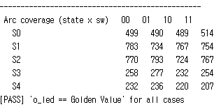
06 · Homework-1 · 시뮬레이션 · Coverage
06
Random Input Covers All 20 Arcs in 10,000 Cycles
커버리지 확보 방법
Arc Coverage (state × i_sw, 실행 횟수)
state
00
01
10
11
① $random → i_sw[1:0]
S0
499
490
489
514
매 cycle 새 값 · 4가지 code
S1
783
734
767
754
② posedge · cov[state][i_sw] + 1
S2
770
793
724
767
현재 state × 입력 = arc 1회 기록
S3
258
277
232
254
③ cycle 10000 도달까지 반복
S4
232
236
220
207
종료 시 5 × 4 arc 표 출력
Tcl Console · tb_FSM_S3
S4 도달 경로
S0
01
S1
10
S2
11
S3
10
S4
정안성 · FSM Control 설계
24 / 61

Slide 25
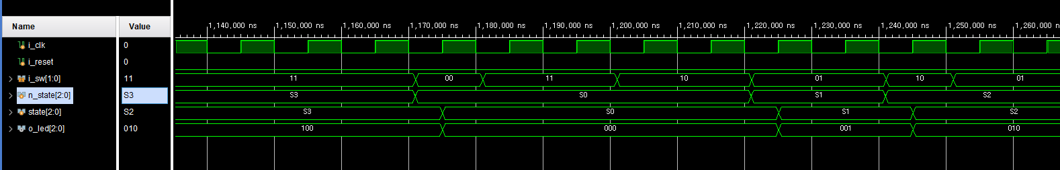
06 · Homework-1 · 시뮬레이션 · S0 → S1
06
S0 Moves to S1 Only on 01
1
2
3
i_reset
S0
01
S1
000
2
001
00
01
00
1
3
10
S4
S3
S2
111
10
100
11
010
정안성 · FSM Control 설계
25 / 61

Slide 26
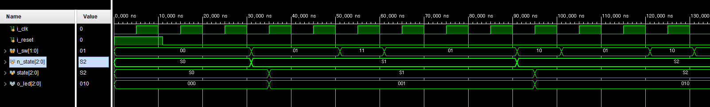
06 · Homework-1 · 시뮬레이션 · S1 → S2
06
S1 Moves to S2 Only on 10
1
2
3
1
i_reset
S0
01
S1
000
2
001
00
01
00
3
10
S4
S3
S2
111
10
100
11
010
정안성 · FSM Control 설계
26 / 61

Slide 27
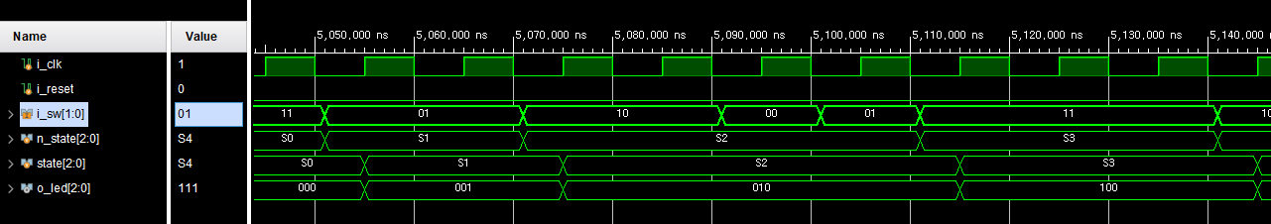
06 · Homework-1 · 시뮬레이션 · S2 → S3
06
S2 Moves to S3 Only on 11
1
2
3
i_reset
S0
01
S1
000
1
001
00
01
00
2
10
S4
S3
3
S2
111
10
100
11
010
정안성 · FSM Control 설계
27 / 61

Slide 28
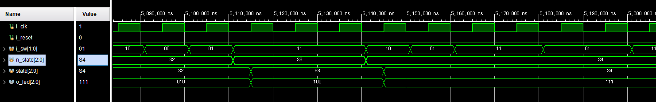
06 · Homework-1 · 시뮬레이션 · S3 → S4
06
S3 Moves to S4 on 10
1
2
i_reset
S0
01
S1
000
001
00
01
00
10
S4
2
S3
1
S2
111
10
100
11
010
정안성 · FSM Control 설계
28 / 61

Slide 29
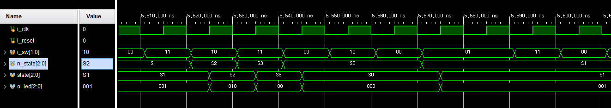
06 · Homework-1 · 시뮬레이션 · S3 → S0
06
S3 Returns to S0 on 00
1
2
3
4
i_reset
S0
01
S1
000
4
001
00
01
00
3
1
10
S4
S3
2
S2
111
10
100
11
010
정안성 · FSM Control 설계
29 / 61

Slide 30
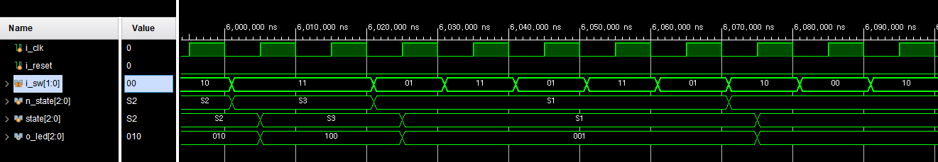
06 · Homework-1 · 시뮬레이션 · S3 → S1
06
S3 Returns to S1 on 01
1
2
3
i_reset
S0
01
S1
000
001
00
01
00
3
10
2
S4
S3
1
S2
111
10
100
11
010
정안성 · FSM Control 설계
30 / 61

Slide 31
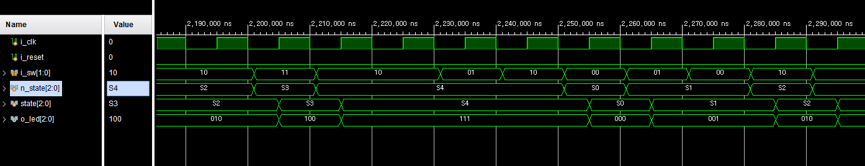
06 · Homework-1 · 시뮬레이션 · S4 → S0
06
S4 Returns to S0 Only on 00
1
2
3
4
5
i_reset
S0
01
S1
000
4
001
00
01
3
00
5
10
S4
2
S3
1
S2
111
10
100
11
010
정안성 · FSM Control 설계
31 / 61

Slide 32
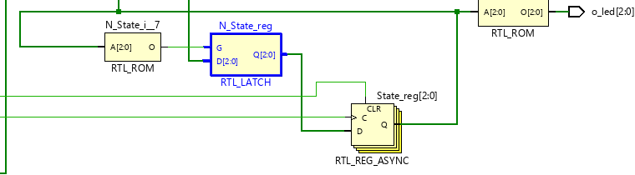
06 · Homework-1 · Latch
06
Missing Default Leaves N_State Unassigned, Inferring a Latch
State[2:0] = 8가지 코드
default 없음 → RTL_LATCH
000
001
010
011
S0
S1
S2
S3
100
101
110
111
S4
대입 없음
대입 없음
대입 없음
결과
Case 문에서 default문을 명시하지 않을 경우 합성단계에서 Latch가 발생
정안성 · FSM Control 설계
32 / 61

Slide 33
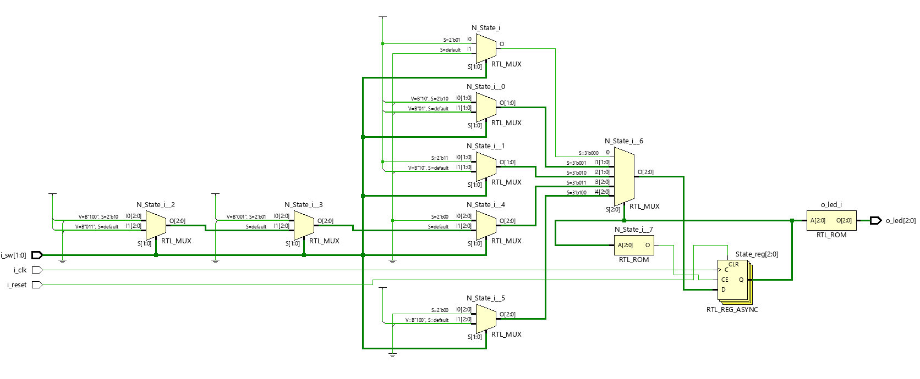
06 · Homework-1 · RTL Schematic
06
With Default, Only the State Register Stores
① Next-State Logic · RTL_MUX
③ o_led ROM
② State_reg
정안성 · FSM Control 설계
33 / 61

Slide 34
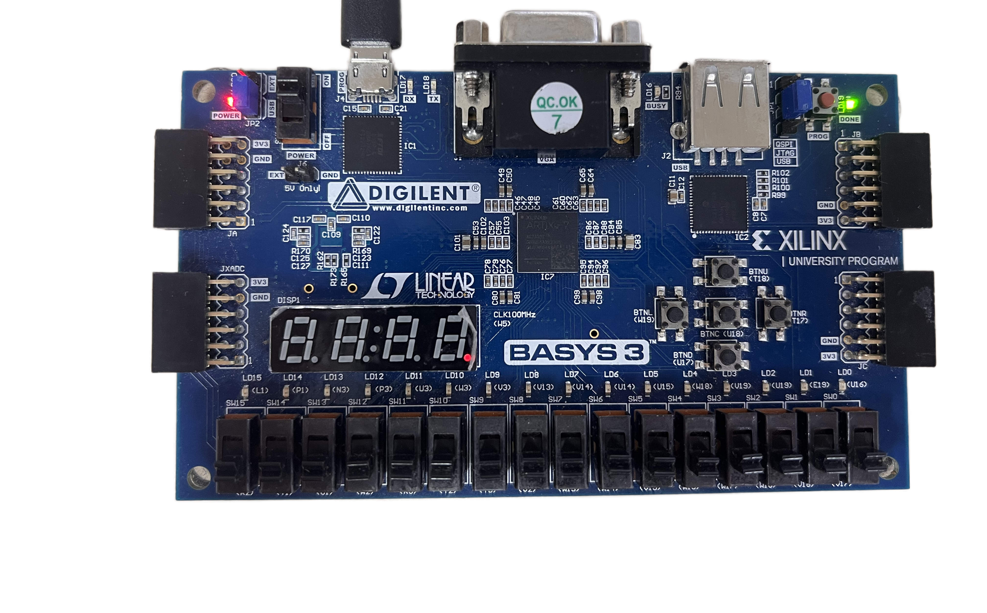
06 · Homework-1 · Board I/O
06
SW1 · SW0 Drive i_sw, BTNC Resets, LD2 ~ LD0 Show o_led
FSM_CON.xdc
Port
Dir
Pin
Board
i_clk
input
W5
100 MHz
i_reset
input
U18
BTNC
i_reset
BTNC · U18
i_sw[0]
input
V17
SW0
i_sw[1]
input
V16
SW1
o_led[2:0]
o_led[0]
output
U16
LD0
LD2 · LD1 · LD0
o_led[1]
output
E19
LD1
o_led[2]
output
U19
LD2
i_sw[1:0]
SW1 · SW0
정안성 · FSM Control 설계
34 / 61

Slide 35
06 · Homework-1 · Board
06
Board Test Photos
보드 동작 사진 자리 (10/12 첨부 예정)
정안성 · FSM Control 설계
35 / 61

Slide 36
07 · Homework-2 설계 · State Diagram
07
STOP Is the Hub Between RUN and CLEAR
i_reset
RUN
SW1 SW0 = 01 · 11
STOP
SW1 SW0 = 10
CLEAR
010
001
100
SW1 SW0 = 00 · 10
SW1 SW0 = 00 · 01
HOLD 01 · 11
HOLD 00
HOLD 10 · 11
정안성 · FSM Control 설계
36 / 61

Slide 37
07 · Homework-2 설계 · Block Diagram
07
Combinational Logic Wraps One State Register
FSM_RUN_STOP
Next-State Logic
i_sw[1:0]
Combinational
state_reg
Output Decode
i_sw
Sequential
Combinational
n_state
n_state
D
Q
state
state
o_sw
o_sw[2:0]
state
i_clk
C
i_reset
CLR / PRE
Combinational
Sequential
정안성 · FSM Control 설계
37 / 61

Slide 38
07 · Homework-2 설계 · 코드 연결 · State Register
07
Enum and State Register Hold the Current State
i_reset → STOP (클럭 무관)
typedef enum logic [2:0] {
clear = 3'd0, stop = 3'd1, run = 3'd2
i_reset
} state_t;
state_t state, n_state;
RUN
STOP
CLEAR
always @(posedge i_clk or posedge i_reset) begin
if (i_reset) state <= stop;
010
001
100
else state <= n_state;
end
01 · 11
00
10 · 11
상승 엣지마다 state ← n_state
CLEAR = 0
STOP = 1
RUN = 2
정안성 · FSM Control 설계
38 / 61

Slide 39
07 · Homework-2 설계 · 코드 연결 · STOP
07
STOP Branch Selects RUN or CLEAR
case (state)
stop : begin
case (i_sw)
i_reset
2'b11 : n_state = run;
2'b01 : n_state = run;
SW1 SW0 = 01 · 11
SW1 SW0 = 10
2'b10 : n_state = clear;
RUN
STOP
CLEAR
default : n_state = stop;
010
001
100
endcase
o_sw = 3'b001;
end
01 · 11
00
10 · 11
정안성 · FSM Control 설계
39 / 61

Slide 40
07 · Homework-2 설계 · 코드 연결 · RUN · CLEAR
07
RUN and CLEAR Branches Return to STOP
clear : begin
if (!i_sw[1]) n_state = stop;
else n_state = clear;
i_reset
o_sw = 3'b100;
end
run : begin
RUN
STOP
CLEAR
if (!i_sw[0]) n_state = stop;
010
001
100
else n_state = run;
SW1 SW0 = 00 · 10
SW1 SW0 = 00 · 01
o_sw = 3'b010;
end
01 · 11
00
10 · 11
정안성 · FSM Control 설계
40 / 61

Slide 41
07 · Homework-2 설계 · 코드 연결 · default
07
Default Branch Covers Unused Codes, No Latch
state[2:0] 코드
000
001
010
011
CLEAR
STOP
RUN
→ STOP
default : begin
n_state = stop;
o_sw = 3'b001;
100
101
110
111
end
endcase
→ STOP
→ STOP
→ STOP
→ STOP
미사용 코드 5개 → default → STOP 복귀
모든 branch에서 n_state · o_sw 대입 → Latch 없음
정안성 · FSM Control 설계
41 / 61

Slide 42
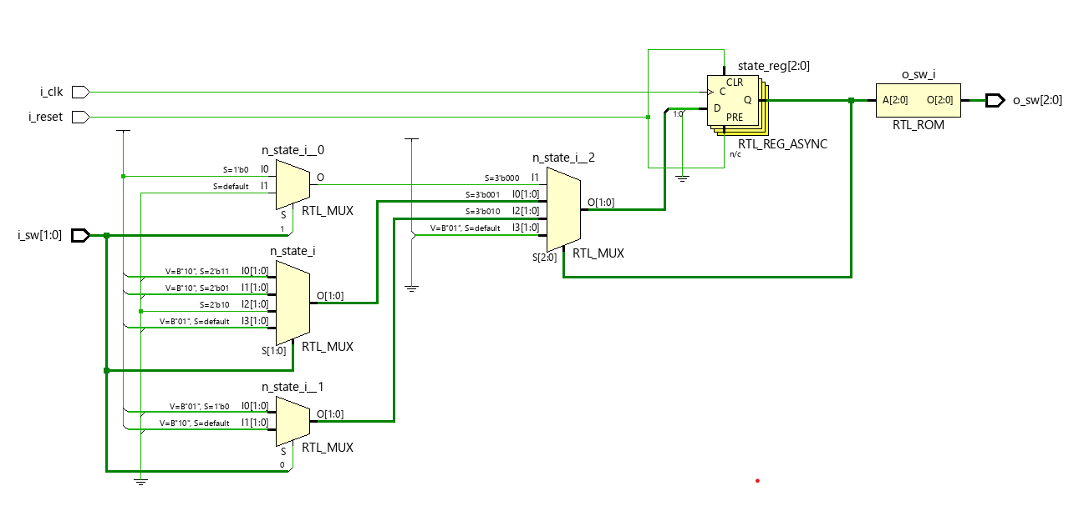
07 · Homework-2 설계 · RTL Schematic
07
Schematic Shows Output Decoded from State Only
① Next-State Logic
RTL_MUX × 4
②
i_sw · state → n_state
③
①
② State Register
RTL_REG_ASYNC
CLR · PRE = reset 시 001 (STOP) 로드
③ Output Decode
RTL_ROM
입력 A[2:0] = state만 연결, i_sw 연결 없음
정안성 · FSM Control 설계
42 / 61

Slide 43
08 · Homework-2 검증 · 기존 TB
08
Existing TB Walks Three Start States
tb_FSM_RUN_STOP 구성
i_sw 변경 = negedge 시점 → 상승 엣지에서 input 안정
set_sw: 한 값을 2 clock 유지 (RUN → STOP → CLEAR 최장 경로 2 천이 대응)
phase 변수 k + reset으로 시작 state 구분, 판정 = 파형 육안 확인
k = 0
STOP 시작
k = 1
CLEAR 시작
k = 2
RUN 시작
i_sw : 00 → 00 · 01 · 10 · 11
i_sw : 10 → 00 · 01 · 10 · 11
i_sw : 01 → 00 · 01 · 10 · 11
STOP
CLEAR
RUN
→ RUN
→ STOP
→ STOP
→ STOP
→ RUN
→ RUN
→ CLEAR
→ STOP
→ STOP
→ CLEAR
→ CLEAR
→ CLEAR
기존 TB가 지나간 arc (state × i_sw, 실측)
arc 9 / 12
state | 00 | 01 | 10 | 11
STOP | ✓ | ✓ | ✓ | ✗ 미검증
RUN | ✓ | ✓ | ✓ | ✗ 미검증
CLEAR | ✓ | ✗ 미검증 | ✓ | ✓
STOP + 11 (SW0 우선 규칙) 미검증
기대값 · 자동 판정 없음
정안성 · FSM Control 설계
43 / 61

Slide 44
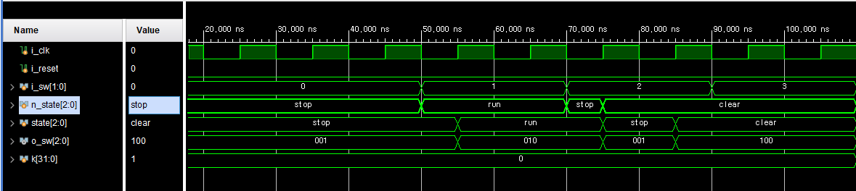
08 · Homework-2 검증 · 시나리오 1 · STOP 시작
08
Scenario 1 Waveform Follows the Same Path
1
2
3
4
5
i_reset
2
4
RUN
STOP
CLEAR
010
3
001
100
01 · 11
00
1
10 · 11
5
정안성 · FSM Control 설계
44 / 61

Slide 45
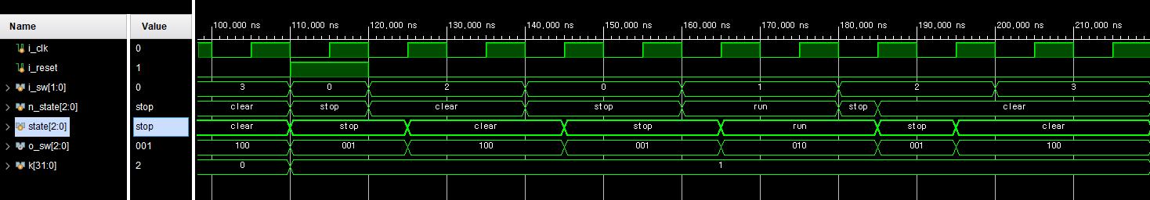
08 · Homework-2 검증 · 시나리오 2 · CLEAR 시작
08
Scenario 2 Waveform Follows the Same Path
1
2
3
4
5
6
7
1
i_reset
4
2
6
RUN
STOP
CLEAR
010
5
001
3
100
01 · 11
00
10 · 11
7
정안성 · FSM Control 설계
45 / 61

Slide 46
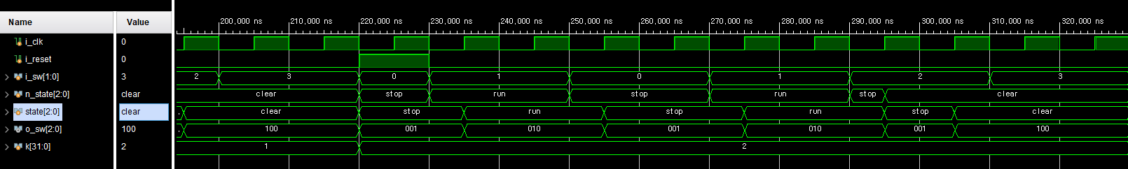
08 · Homework-2 검증 · 시나리오 3 · RUN 시작
08
Scenario 3 Waveform Follows the Same Path
1
2
3
4
5
6
7
1
i_reset
2
4
6
RUN
STOP
CLEAR
010
3
5
001
100
01 · 11
00
10 · 11
7
정안성 · FSM Control 설계
46 / 61

Slide 47
09 · 검증 방법론 평가
09
Existing TB Scores 21 / 40
평가 항목 | 점수 | 근거
입력 커버리지 | 47 / 61 | arc 9 / 12, STOP + 11 · RUN + 11 · CLEAR + 01 미검증
기대값 독립성 | 47 / 61 | 기대값 없음, 정답 기준 = 작성자 머릿속 State Diagram
관측 지점 | 47 / 61 | 출력 포트 o_sw 파형 관측, 내부 state도 함께 표시
판정 타이밍 | 47 / 61 | negedge input 변경 → 상승 엣지 시점 input 안정
자동 판정 · 리포트 | 47 / 61 | err 카운트 · PASS/FAIL 없음, phase 번호 출력만
Reset 검증 | 47 / 61 | phase 사이 reset 사용, 비동기 동작 (엣지 없는 시점) 미확인
보드 Top 일치 | 47 / 61 | DUT = 보드에 올린 FSM 모듈 그대로
문서화 · 재현성 | 47 / 61 | task · phase 구조와 주석 명확, SV 컴파일 시 k 선언 순서 오류
종합
47 / 61
등급 C
stimulus 설계는 양호, 판정이 전부 사람 몫
결함 7종 중 3종은 원본과 파형 동일 → 육안으로도 검출 불가 (p.48)
보완 방향: Golden model + 자동 비교 + arc 커버리지 (p.49)
정안성 · FSM Control 설계
47 / 61

Slide 48
09 · 검증 방법론 평가 · 결함 주입
09
Three of Seven Faults Leave Identical Waveforms
# | 결함 (증상) | 실제 버그 유형 | 기존 TB (파형 차이) | 새 TB (error 수)
F1 | STOP + 11 → CLEAR로 감 | 우선순위 뒤바뀜 | ✗ 파형 동일 | ✓ 78
F2 | RUN 탈출 조건이 SW1 기준 | 비트 인덱스 오타 | △ 7 cycle 차이 | ✓ 86
F3 | CLEAR에서 LED1 점등 (010) | 출력 코드 오류 | △ 10 cycle 차이 | ✓ 79
F4 | reset 후 CLEAR로 시작 | reset 값 오류 | △ 4 cycle 차이 | ✓ 37
F5 | CLEAR + 01 → RUN 직행 | 천이 추가 (STOP 생략) | ✗ 파형 동일 | ✓ 17
F6 | o_sw가 n_state 기준 (Mealy화) | 출력이 input 즉시 반영 | △ 3 cycle 차이 | ✓ 266
F7 | reset이 클럭 엣지까지 대기 | 동기 reset으로 작성 | ✗ 파형 동일 | ✓ 18
원본 | FSM_RUN_STOP | - | - | PASS · 0
✗ 파형 동일
△ 파형 차이
✓ 자동 검출
기존 TB stimulus로는 원본과 출력이 같음 → 육안 검출 불가
차이는 존재, 기대값 없이 사람이 찾아야 검출
error 카운트 + FAIL 리포트
정안성 · FSM Control 설계
48 / 61

Slide 49
10 · 새 TB 제안 · tb_FSM_RUN_STOP_v2
10
New TB Compares Output Pins Against Spec Table
① Driver
DUT
o_sw
② Monitor
④ Checker
⑤ Report
directed 12 arc + random
FSM_RUN_STOP
o_sw → state 이름 역변환
C1 · C2 · C3 · C4
PASS / FAIL
i_sw · i_reset
③ Golden Model
기대 o_sw
Switch Action Table
① Driver
② Monitor
③ Golden Model
④⑤ Checker · Report
reset → 목표 state 이동 → sw 인가, 3 state × 4 sw = 12 arc 전수
이후 random 300 cycle + 임의 시점 async reset
출력 포트 o_sw만 관측, 내부 state 미사용
001 · 010 · 100 → STOP · RUN · CLEAR 역변환
DUT 코드 재사용 없이 표 기준으로 별도 작성
DUT와 같은 엣지 · 같은 reset으로 기대 state 갱신
C1 ~ C4 위반 시 error 카운트 + 시각 · 기대값 · 실제값 출력
arc 커버리지 표 + PASS / FAIL 요약
정안성 · FSM Control 설계
49 / 61

Slide 50
10 · 새 TB 제안 · 채점 항목 · C1
10
1 o_sw == golden value ?
+1 ns · sw 인가
posedge · state 갱신
posedge · state 갱신
i_clk
i_sw
drive
00
11
Golden
g_code(g_state)
STOP 001
RUN 010
o_sw
원본 RTL
STOP 001
RUN 010
✓
✓
✓
o_sw
F1 (STOP + 11 → CLEAR)
STOP 001
CLEAR 100
✓
✗
✗
negedge · C1 비교
negedge · C1 비교
negedge · C1 비교
판정 시점
PASS 조건
잡는 결함
매 negedge (posedge 갱신 5 ns 뒤)
i_reset = 0 구간만 판정
o_sw === g_code(g_state)
DUT 외부의 기댓값과 비교하여 결과가 다르면 err_cnt1 ↑
F1 우선순위 · F2 비트 오타 · F3 출력 코드
F4 reset 값 · F5 STOP 생략
정안성 · FSM Control 설계
50 / 61

Slide 51
10 · 새 TB 제안 · 채점 항목 · C2
10
2 o_sw == o_before ( inner clock range)
+1 ns · o_before 저장 , i_sw 인가
posedge · state 갱신
i_clk
i_sw
drive(01)
00
01
o_before
변경 직전 o_sw
STOP 001
o_sw
원본 RTL (Moore)
STOP 001
RUN 010
✓
negedge · C1 비교
+3 ns 비교
클럭 엣지 없는 구간 → o_sw 불변이어야 함
판정 시점
PASS 조건
잡는 결함
negedge + 3 ns (sw 인가 2 ns 뒤)
다음 posedge 이전
o_sw === o_before
입력만 바뀐 구간에서 출력이 불변하는지 검토
F6 Mealy화 (o_sw = n_state 기준)
input → output 조합 경로
정안성 · FSM Control 설계
51 / 61

Slide 52
10 · 새 TB 제안 · 채점 항목 · C3
10
3 Pose edge 이후 Stop state로 넘어가는지 확인
posedge
+2 ns · reset = 1
reset = 0
posedge
i_clk
i_reset
async_reset
o_sw
원본 RTL (async)
RUN 010
STOP 001
RUN 010
✓
o_sw
F4 (reset → CLEAR)
RUN 010
CLEAR 100
STOP 001
✗
o_sw
F7 (동기 reset)
RUN 010
✗
+3 ns · C3 비교
negedge · C1 생략
판정 시점
PASS 조건
잡는 결함
posedge + 3 ns (reset 인가 1 ns 뒤)
reset 구간 = posedge + 2 ~ 6 ns, posedge 없음
o_sw === 3'b001 (STOP)
클럭 엣지 없이 즉시 STOP
F4 reset 값 오류 (CLEAR 100)
F7 동기 reset (posedge 없음 → reset 미반영)
정안성 · FSM Control 설계
52 / 61

Slide 53
10 · 새 TB 제안 · 채점 항목 · C4
10
4 Logs Each Arc at the Posedge and Requires 12 of 12
Arc Coverage (state × i_sw)
posedge
posedge
posedge
i_clk
state
00
01
10
11
i_sw
arc(RUN, 10)
STOP
0
+1
+1
0
00
01
10
RUN
0
0
+1
0
g_state
Golden
STOP 001
RUN 010
STOP 001
CLEAR
CLEAR
0
0
0
0
cov
기록 arc
STOP × 01 +1
RUN × 10 +1
STOP × 10 +1
종료 시 0인 칸 존재 → FAIL
arc(RUN, 10) 1회 = 3칸 기록
posedge 직전 값으로 기록 · cov[g_state][i_sw] + 1
기록 · 판정 시점
PASS 조건
검사 대상
매 posedge 기록
시뮬레이션 종료 시 12칸 집계
12칸 모두 1회 이상 실행
hit == 12
DUT가 아닌 TB stimulus
미실행 arc = 검증 누락
정안성 · FSM Control 설계
53 / 61

Slide 54
10 · 새 TB 제안 · 코드 연결 · Golden Model
10
Golden Model Rewrites the Spec Table, Not the RTL
localparam G_STOP = 0, G_RUN = 1, G_CLEAR = 2;
①
1
TB 전용 state 번호
STOP · RUN · CLEAR = 0 · 1 · 2
DUT enum (CLEAR = 0, STOP = 1, RUN = 2)과 별개
DUT 인코딩 실수 비복사
function integer g_next(input integer st, input [1:0] sw);
begin
case (st)
G_STOP : g_next = (sw[0]) ? G_RUN : (sw[1]) ? G_CLEAR : G_STOP;
②
2
STOP: SW0 먼저 검사
G_RUN : g_next = (sw[0]) ? G_RUN : G_STOP;
③
삼항 연산 순서 = 우선순위 SW0 > SW1
sw = 11 → RUN 기대
F1 (STOP + 11 → CLEAR) 검출 근거
G_CLEAR: g_next = (sw[1]) ? G_CLEAR : G_STOP;
③
default: g_next = G_STOP;
endcase
end
3
RUN · CLEAR: 탈출 비트 하나만 확인
endfunction
RUN = SW0, CLEAR = SW1 기준
F2 (비트 인덱스 오타) · F5 (STOP 생략) 검출 근거
function [2:0] g_code(input integer st);
begin
4
g_code = 기대 o_sw
case (st)
G_STOP : g_code = 3'b001;
④
state별 one-hot 코드 직접 기재
F3 (CLEAR 출력 코드 오류) 검출 근거
G_RUN : g_code = 3'b010;
④
G_CLEAR: g_code = 3'b100;
④
default: g_code = 3'bxxx;
endcase
end
endfunction
정안성 · FSM Control 설계
54 / 61

Slide 55
10 · 새 TB 제안 · 코드 연결 · Golden 갱신 · C1
10
Golden Steps with the DUT, C1 Compares Half a Cycle Later
1
DUT와 같은 clock · async reset
기대 state를 DUT와 같은 엣지에서 갱신
reset 중 기대값 = STOP 고정
always @(posedge i_clk or posedge i_reset) begin
①
if (i_reset) g_state <= G_STOP;
①
2
arc 실행 횟수 기록
else begin
현재 state × i_sw 칸 +1
C4 arc 커버리지 표의 원천 data
cov[g_state][i_sw] = cov[g_state][i_sw] + 1;
②
g_state <= g_next(g_state, i_sw);
①
end
3
negedge 비교
end
posedge 갱신 후 반 cycle, o_sw 안정 구간
i_sw 변경 (negedge + 1 ns) 이전 판정
always @(negedge i_clk) begin
③
if (!i_reset) begin
4
!== (4-state 비교)
cycles = cycles + 1;
X · Z까지 불일치 처리
!= 사용 시 X 비교 결과 = X → FAIL 누락
if (o_sw !== g_code(g_state)) begin
④
err_c1 = err_c1 + 1;
if (err_c1 <= 10)
⑤
5
로그 10건 제한
$display("[C1 FAIL] ...");
출력만 제한, error 카운트는 계속 증가
end
end
end
정안성 · FSM Control 설계
55 / 61

Slide 56
10 · 새 TB 제안 · 코드 연결 · drive · C2
10
Drive Task Applies the Switch and Runs the Moore Check
1
negedge 대기
입력 변경 = 항상 negedge 이후
posedge 시점 i_sw 반 cycle 이상 안정
reg [2:0] o_before;
2
#1 지연
task drive(input [1:0] sw);
같은 negedge의 C1 비교 먼저 실행
C1 판정값과 i_sw 변경의 race 제거
begin
@(negedge i_clk);
①
3
변경 직전 출력 저장 → i_sw 인가
#1;
②
o_before = o_sw;
③
o_before = 입력 변경 전 o_sw
i_sw = sw;
③
#2;
④
4
#2 후 o_sw 재확인 (C2)
if (o_sw !== o_before) begin
④
클럭 엣지 없는 구간 → Moore 출력 불변
o_sw 변화 = input → output 조합 경로 (Mealy)
F6 (o_sw가 n_state 기준) 검출 근거
err_c2 = err_c2 + 1;
if (err_c2 <= 10)
$display("[C2 FAIL] ...");
end
drive 1회 = 1 clock · 입력 인가 + C2 판정 동시 수행
end
endtask
정안성 · FSM Control 설계
56 / 61

Slide 57
10 · 새 TB 제안 · 코드 연결 · async_reset · arc
10
Every Arc Test Starts from a Checked Async Reset
1
posedge + 2 ns에 reset 인가
task async_reset;
다음 엣지까지 클럭 엣지 없는 구간
begin
@(posedge i_clk); #2;
①
2
1 ns 뒤 o_sw = 001 확인 (C3)
i_reset = 1; #1;
①
if (o_sw !== 3'b001) begin
②
async reset → 즉시 STOP
F7 (동기 reset) → 이전 값 유지 → FAIL
err_c3 = err_c3 + 1;
$display("[C3 FAIL] ...");
3
negedge + 1 ns에 reset 해제
end
@(negedge i_clk); #1;
③
해제 시점을 posedge와 분리 → race 제거
i_reset = 0;
③
4
목표 state 이동
end
endtask
STOP: 이동 없음 · RUN: 01 · CLEAR: 10
reset 직후 출발 → 시작 state 확정
task arc(input integer st, input [1:0] sw);
5
같은 sw 2회 인가
begin
async_reset;
④
1회차: 목표 state × sw arc 실행
2회차: RUN + 10 → STOP → CLEAR 경로 포함
if (st == G_RUN) drive(2'b01);
④
if (st == G_CLEAR) drive(2'b10);
④
drive(sw);
⑤
drive(sw);
⑤
end
endtask
정안성 · FSM Control 설계
57 / 61

Slide 58
10 · 새 TB 제안 · 코드 연결 · Stimulus · Report
10
Twelve Directed Arcs First, Then 300 Random Cycles
initial begin
1
seed = 1008 고정 · [MARK] 로그
i_clk = 0; i_reset = 1; i_sw = 2'b00; g_state = G_STOP;
매 실행 같은 random 순서 → FAIL 재현
[MARK] = 파형 캡처 위치 표시
err_c1 = 0; err_c2 = 0; err_c3 = 0; cycles = 0; seed = 1008;
①
...
#12 i_reset = 0;
2
Phase 1 · directed 12 arc
$display("[MARK] %0d ns phase 1 : directed arcs", $time);
①
3 state × 4 sw 전수, arc task 호출
random 결과와 무관하게 C4 12 / 12 확보
for (s = 0; s < 3; s = s + 1)
②
for (w = 0; w < 4; w = w + 1)
②
3
Phase 2 · random 300 cycle
arc(s, w[1:0]);
②
사람이 고르지 않은 입력 순서
& 31 == 0 → 1/32 확률 async reset
임의 state에서 C3 판정
$display("[MARK] %0d ns phase 2 : random 300 cycles", $time);
for (i = 0; i < 300; i = i + 1) begin
③
if (($random(seed) & 31) == 0) async_reset;
③
4
PASS 조건
drive($random(seed));
③
end
C1 · C2 · C3 error 0 + C4 arc 12 / 12
미달 시 FAIL + error 수 출력
...
if (err_c1 + err_c2 + err_c3 == 0 && hit == 12)
④
$display(" RESULT : PASS");
else
$display(" RESULT : FAIL (errors=%0d)", ...);
$finish;
end
정안성 · FSM Control 설계
58 / 61

Slide 59
10 · 새 TB 제안 · TB 작성 순서
10
Five Steps Turn an FSM Spec into a Self-Checking TB
1
Spec 표 → Golden
2
Golden 갱신
3
Checker 시점
4
Driver task
5
Stimulus · Report
v2 구현
v2 구현
v2 구현
v2 구현
v2 구현
g_next · g_code function
always @(posedge i_clk or posedge i_reset)
negedge · !== 비교
drive · async_reset · arc
12 arc → random 300 → 표
다른 FSM 적용
다른 FSM 적용
다른 FSM 적용
다른 FSM 적용
다른 FSM 적용
state × 입력 표를 function으로 작성
DUT 코드와 다른 형태 (삼항 · 표)
출력 코드 직접 기재
DUT와 같은 clock · reset 조건
동기 reset DUT일 경우 동기 형태
arc 실행 횟수 기록
입력 · 출력 안정 구간에서 판정
출력 포트만 관측
X · Z까지 비교
입력 인가 + 구조 검사 묶음
Moore 불변 · async reset 확인
1 call = 1 clock
directed 전수 arc 먼저
random + 고정 seed
coverage 표 · error 수 · PASS/FAIL
관련 Check
관련 Check
관련 Check
관련 Check
관련 Check
C1 기대값
C1 기대 state · C4 표
C1
C2 · C3
C4 · PASS / FAIL
정안성 · FSM Control 설계
59 / 61

Slide 60
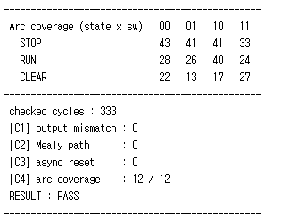
10 · 새 TB 제안 · 실행 결과
10
New TB Passes with 12 / 12 Arc Coverage
Arc Coverage (state × i_sw, 실행 횟수)
state | 00 | 01 | 10 | 11
STOP | 43 | 41 | 41 | 33
RUN | 28 | 26 | 40 | 24
CLEAR | 22 | 13 | 17 | 27
PASS
원본 RTL · error 0
Check 결과 · 원본 RTL
항목 | 결과
checked cycles | 333
C1 output mismatch | 0
C2 Mealy path | 0
C3 async reset | 0
C4 arc coverage | 60 / 61
정안성 · FSM Control 설계
60 / 61

Slide 61
11 · 결론
11
Moore FSMs Verified by Self-Checking TB
개념
설계
검증
D-FF = 반대 위상 Gated Latch 2개
Setup = Master 안정 시간, Hold = clk̄ 지연
CDC: single-bit = 2-FF, multi-bit = Gray · Handshake · FIFO
FF는 Glitch가 문제 되는 곳에만
출력 의미 · 입력 성질로 Moore / Mealy 선택
Homework-1: default 추가로 Latch 제거
Homework-2: STOP 중심 3-state Moore
합성 결과 Output Decode 입력 = state만
기존 TB: 육안 판정, arc 9 / 12
결함 3종 원본과 파형 동일
새 TB: Golden model · arc 전수 · 결함 7 / 7
정안성 · FSM Control 설계
61 / 61

